Slide 1


mAgent
Manuel Beijinho nº 50037192
Engenharia Informática

Slide 2
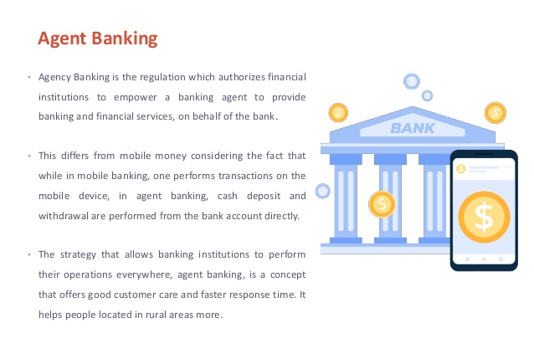
Enquadramento
Notes:
O projeto visa desenvolver uma aplicação para tablets Android, que permite executar de forma segura as tarefas de um agente de uma instituição financeira.

Slide 3
Objetivos de negócio
Acesso aos serviços
Baixo custo
Próximos de si
Melhor qualidade de vida
Notes:
Os objetivos são: Permitir às pessoas que tenham acesso a serviços financeiros de qualidade, a baixo custo e próximos de si, potenciando maiores níveis de igualdade e de acessibilidade para melhoria da qualidade de vida das pessoas.

Slide 4
Âmbito
Aplicação tablet
Segura
Tracking de operações
Operações
Depósitos
Levantamentos
Transferências
Notes:
Aplicação tablet que permite realizar operações como depósitos, levantamentos, transferências e consulta de movimentos.
A aplicação deve ser segura e manter um tracking de todas as operações realizadas, bem como quem as realizou e onde realizou.

Slide 5
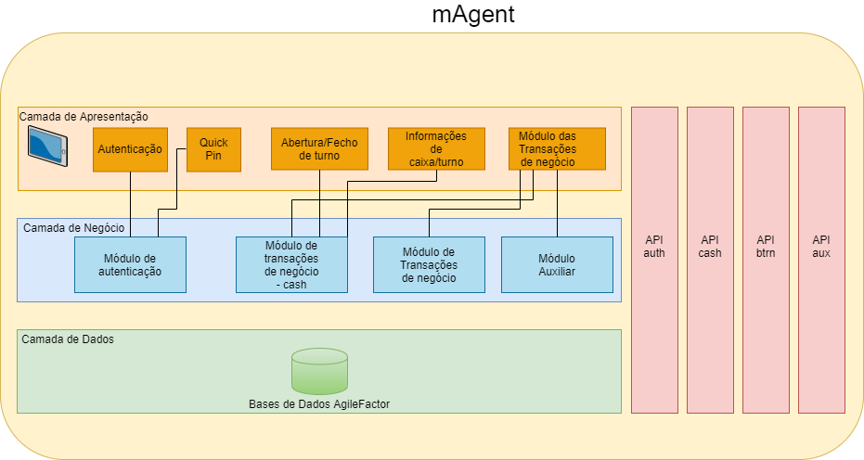
Notes:
Neste diagrama está representada a arquitetura da solução proposta. A camada de apresentação inclui todos os ecrãs necessários ao agente para poder realizar as operações essenciais ao negócio. Na camada de negócio estão incluídos todos os serviços necessários a consumir para que cada operação seja realizada com sucesso. Estes dados e operações comunicam entre camadas através das APIs desenvolvidas pela AgileFactor, e são armazenados nas bases de dados da mesma.

Slide 6
Plano de trabalho
Fase 1 (cerca de 1 semana)
Esboço dos ecrãs
Fase 2 (cerca de 2 semanas)
Elaboração de mockups dos ecrãs
Fase 3 (cerca de 4 semanas)(20 março a 17 de abril)
Implementação das funcionalidades de suporte da aplicação
Login/Logout
Estabelecimento de sessão
Bloqueio automático
Desbloqueio por PIN e/ou Biometria
Fase 4 (cerca de 3 semanas)(17 de abril a 8 de maio)
Implementação de funcionalidades básicas
Página inicial com o Estado/Contexto da Agência móvel(incompleto por falta de end-points na API)
Abertura de Caixa
Fecho de Caixa
Relatório de fluxos de caixa (opcional/incompleto por falta de end-points na API)
Fase 5 (cerca de 3 semanas)(8 de maio a 29 maio)
Implementação de funcionalidades mínimas de negócio
Depósitos(Já suportado, mas ainda não funcional por falta de um end-point na API)
Levantamentos(Implementado)
Transferências entre contas
Informação de conta
Fase 6 (cerca de 3 semanas)
Debugging
Melhoria de código
Funcionalidades pendentes
Notes:
O plano de trabalho sofreu uma adaptação. Por falta de end points implementados do lado da API não foi possível fazer o relatório de fluxos de caixa da fase 4, pelo que deixei a funcionalidade pendente. Na fase 5 (que é a fase atual) também não está ainda implementado o depósito, mas a aplicação já está preparada para quando o mesmo estiver pronto do lado do servidor, portanto é de rápida implementação pois já está suportado. Estas funcionalidades que ficaram pendentes vão ser implementadas na fase 6 caso estejam prontas do lado do servidor, pois acho que me vai sobrar tempo.

Slide 7
Fim

